Slide 1



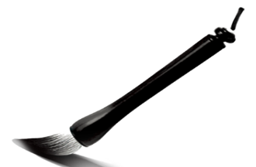
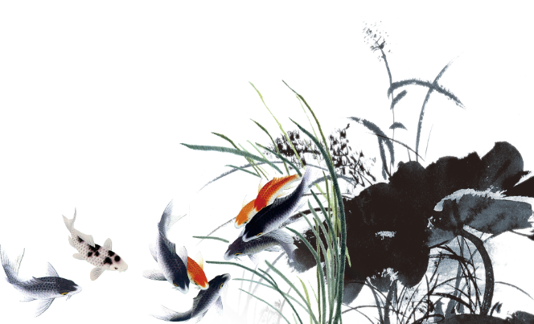
比兴寄托——中国花木诗词鉴赏
中华文化通识教程 主讲：刘金星

Slide 2
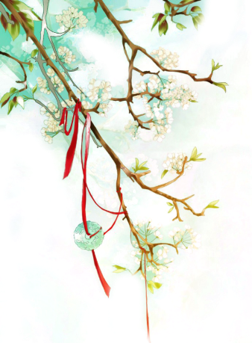

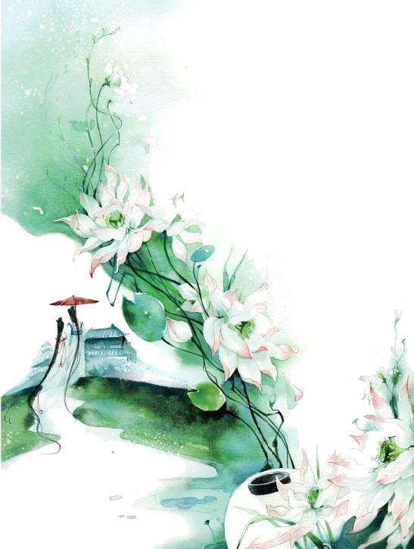
十二花神

Slide 3
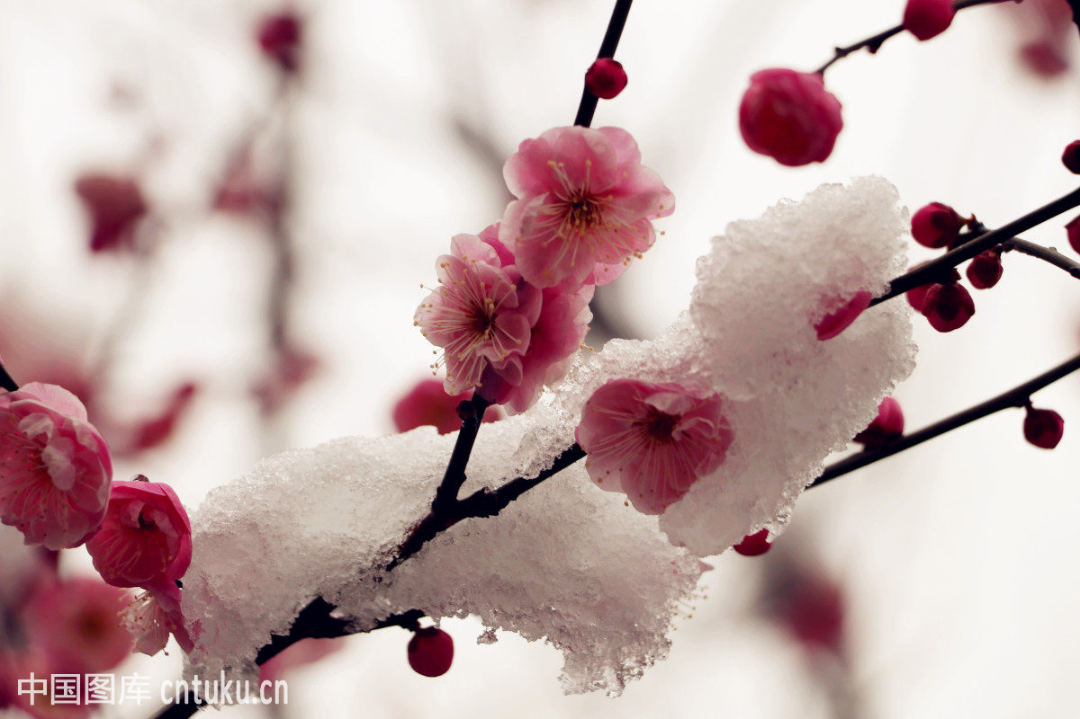
正月梅花香又香

Slide 4
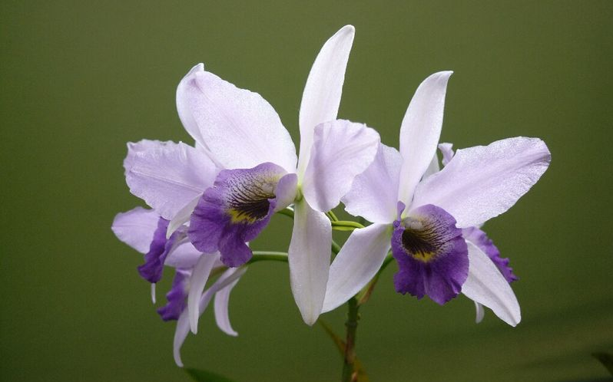
二月兰花盆里装
二月兰花盆里装

Slide 5
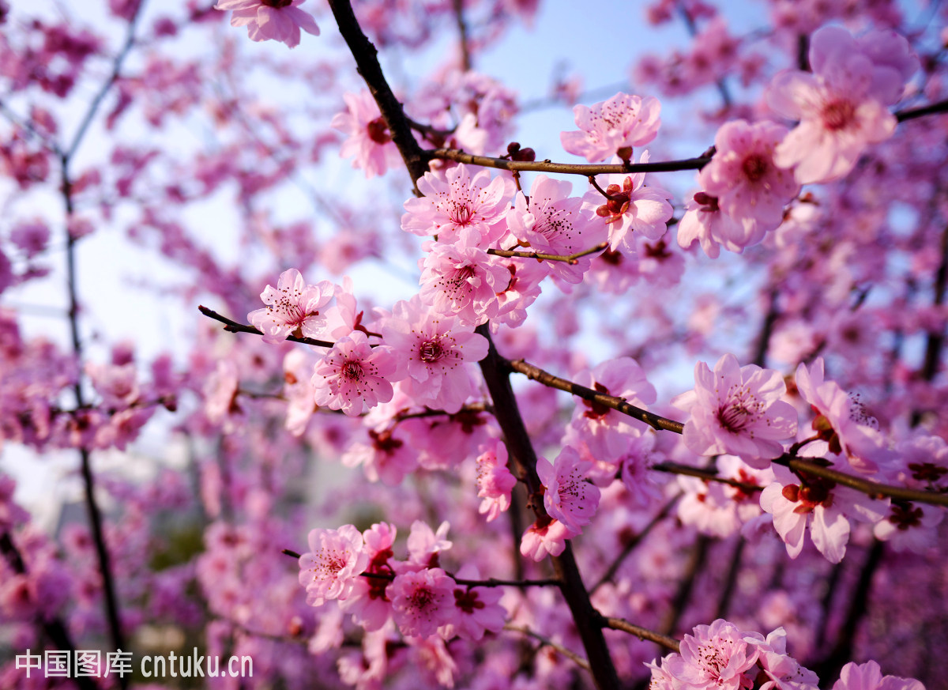
二月兰花盆里装
三月桃花红十里
三月桃花红十里

Slide 6
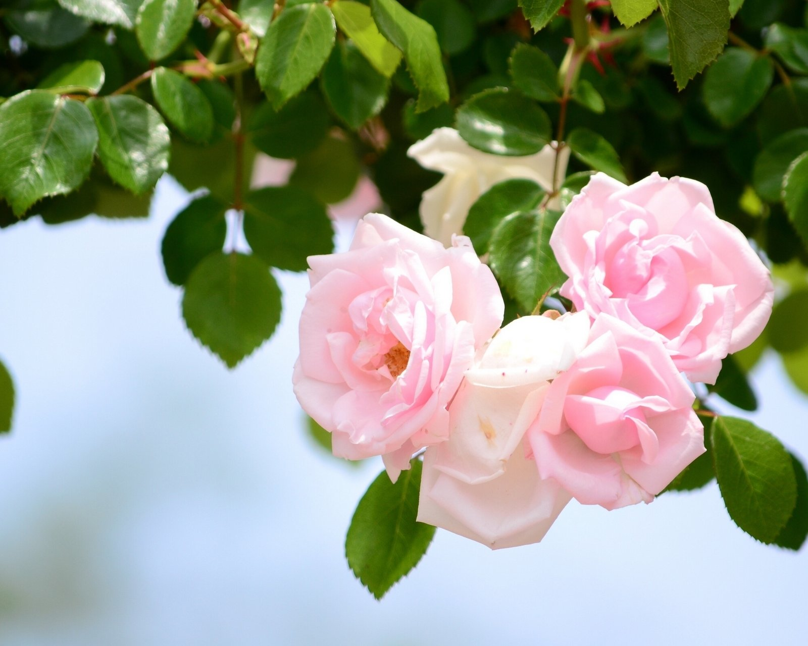
二月兰花盆里装
四月蔷薇靠短墙
三月桃花红十里

Slide 7
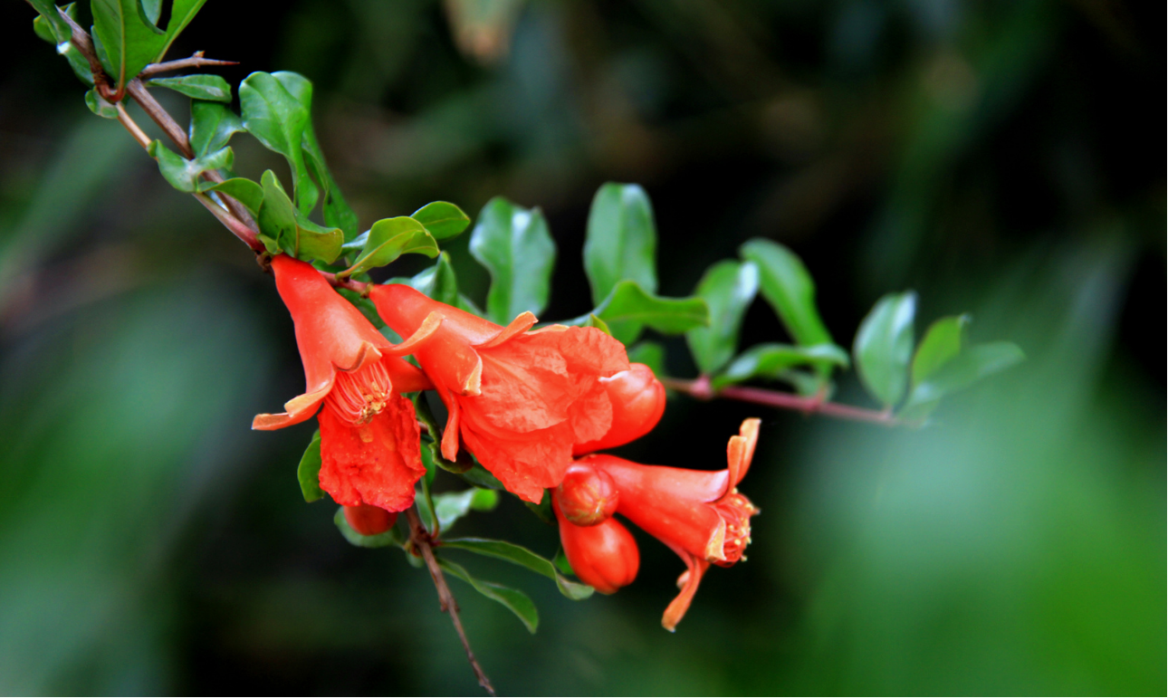
二月兰花盆里装
五月石榴红似火
三月桃花红十里

Slide 8
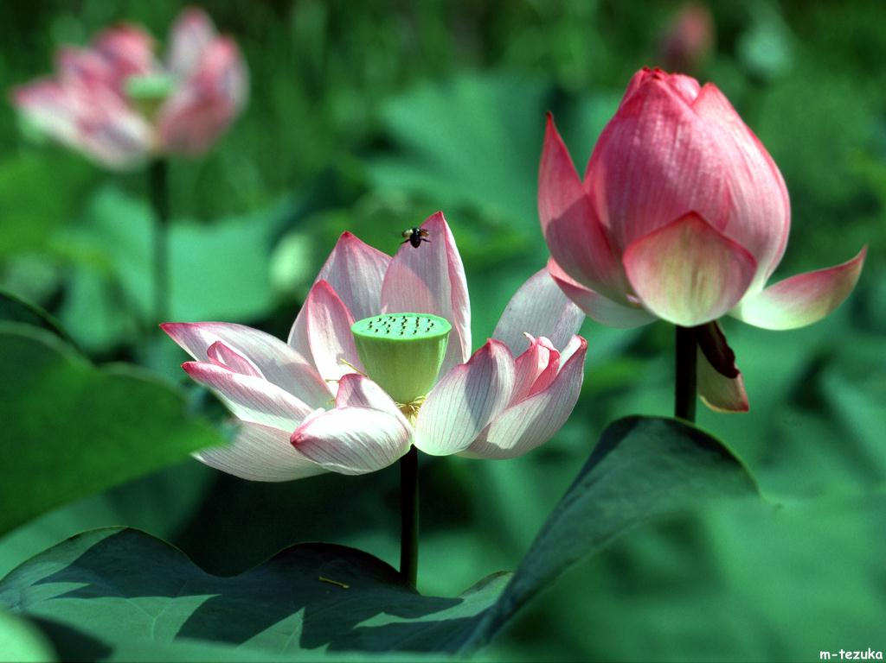
二月兰花盆里装
六月荷花满池塘

Slide 9
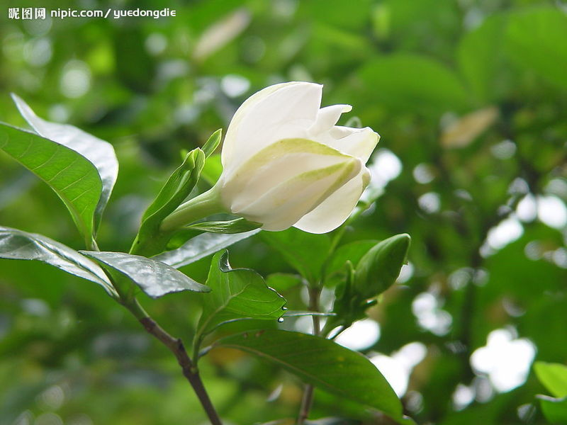
二月兰花盆里装
七月栀子头上戴
七月栀子头上戴

Slide 10
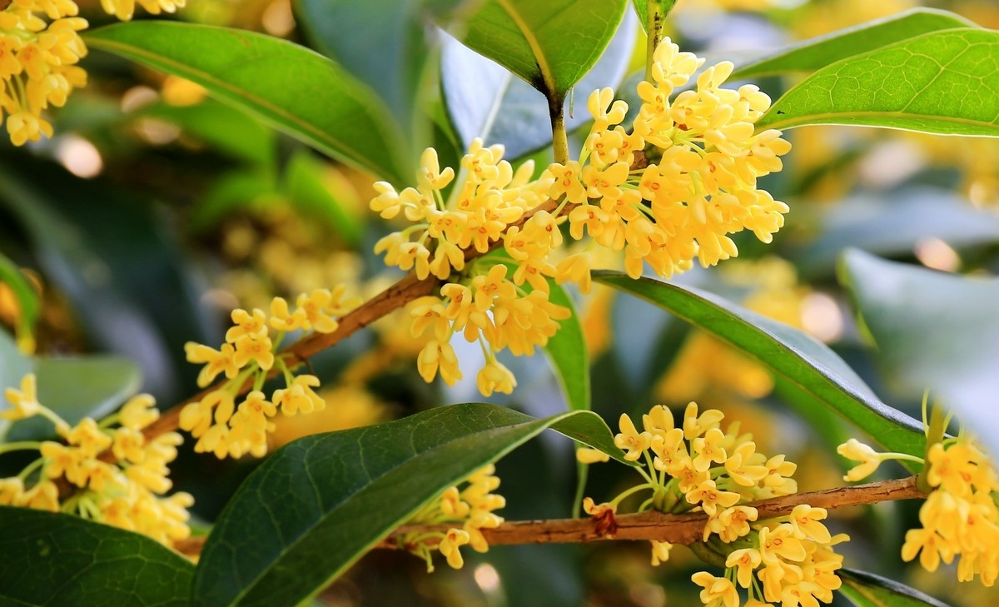
七月栀子头上戴
八月桂花满枝黄

Slide 11
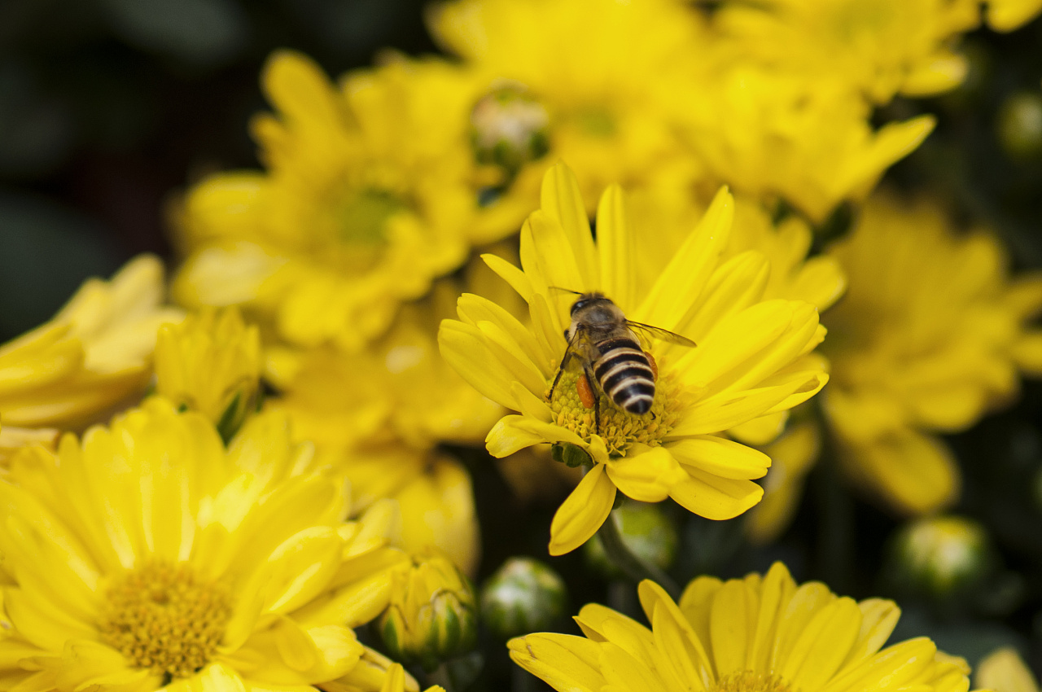
七月栀子头上戴
九月菊花初开放

Slide 12
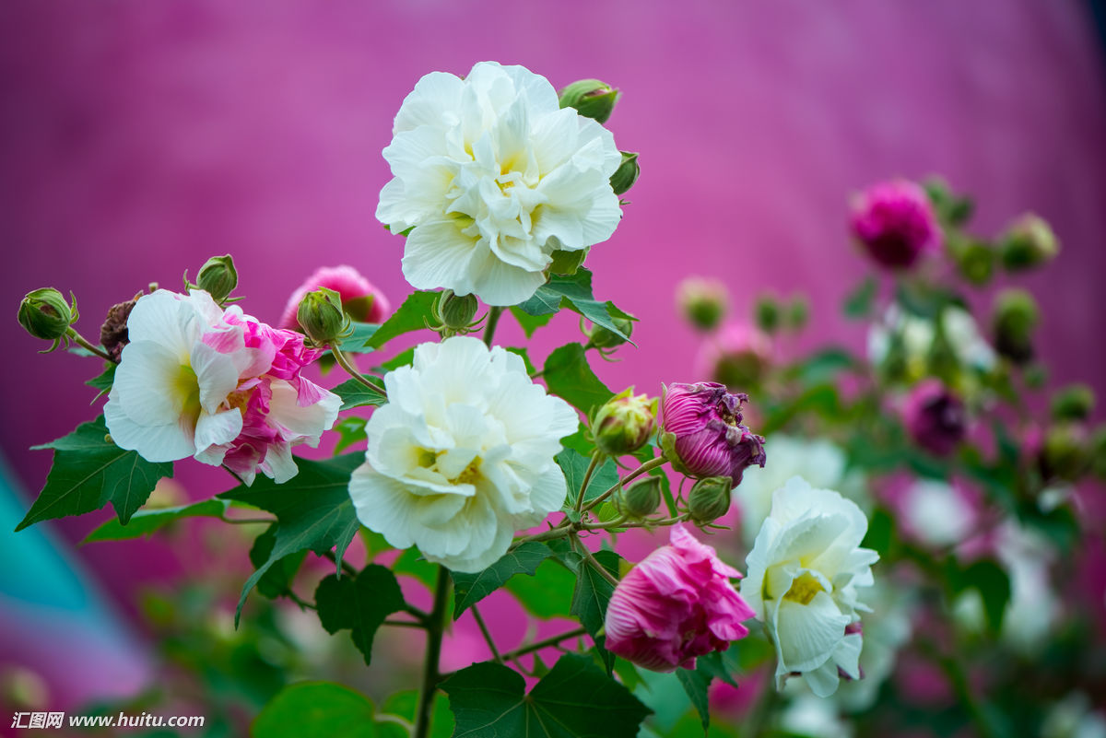
七月栀子头上戴
十月芙蓉正上妆

Slide 13
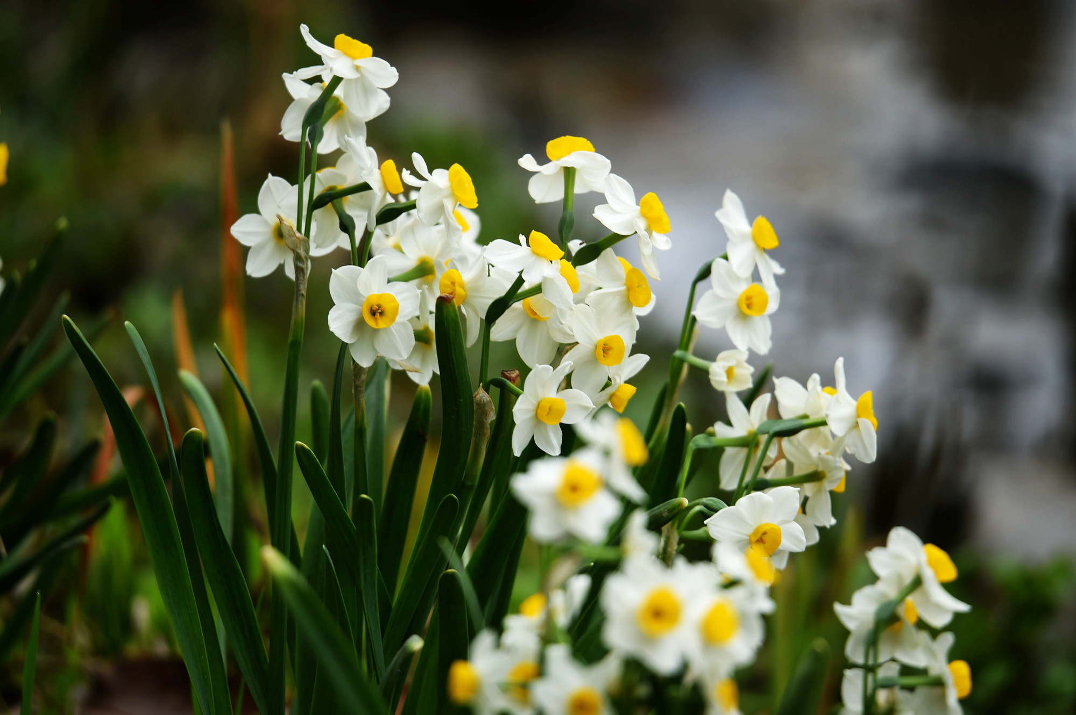
七月栀子头上戴
十一月水仙供上桌

Slide 14
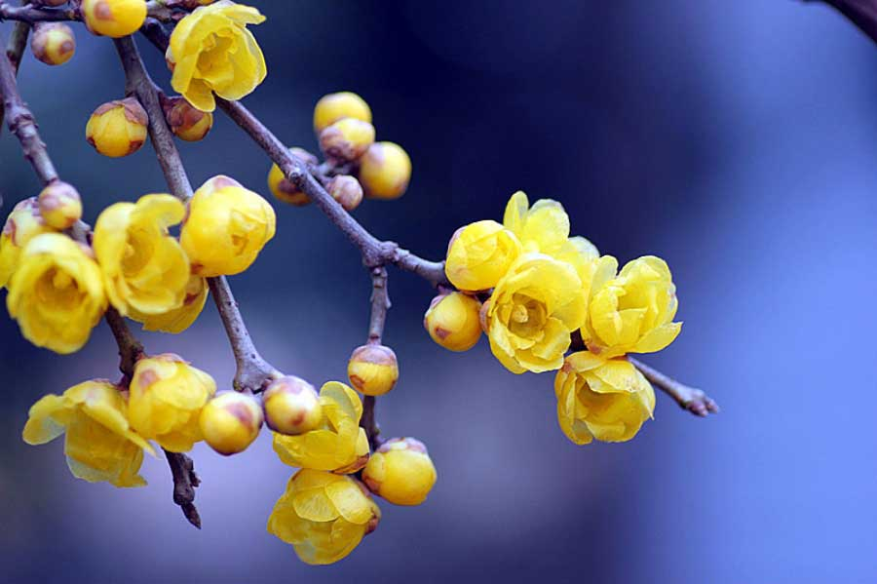
七月栀子头上戴
十二月腊梅雪里香

Slide 15
花木与人文
人察七情,应物斯感,感物吟志,莫非自然。
——刘勰《文心雕龙》
借花卉以发骚人墨客之豪。
——刘克庄
人之生死，事之成败，物之盛衰，都可纳入花这一短小的缩写之中。
———叶嘉莹

Slide 16
中国花卉诗词的特色
一、内外并重，形神兼美。
二、天人一体，人花通灵。
三、或比或兴，异彩纷呈。

Slide 17
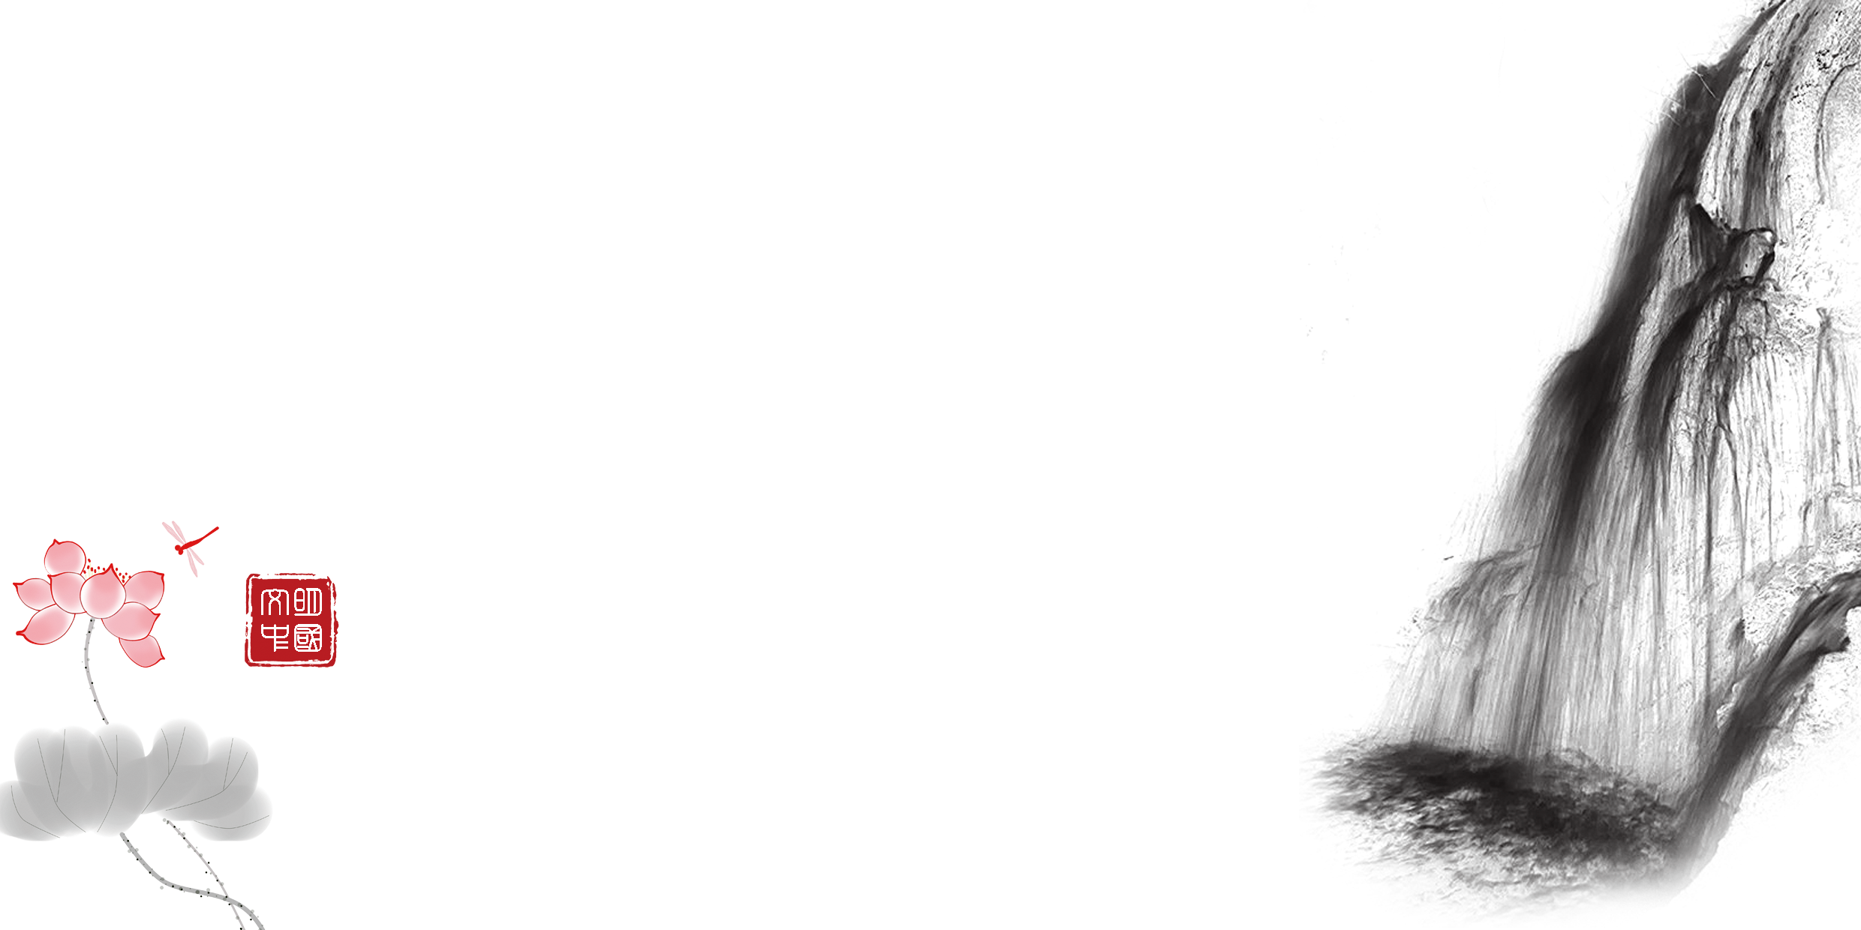
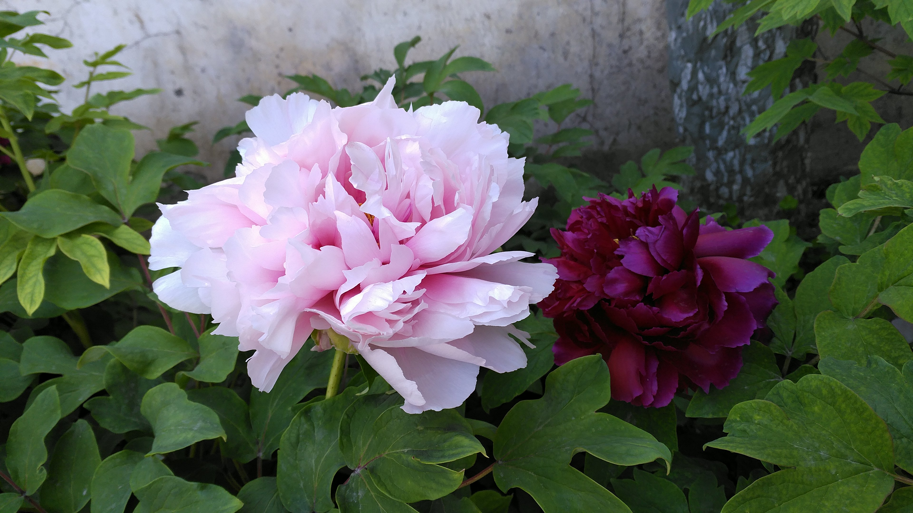
落尽残红始吐芳，佳名唤作百花王。
竟夸天下无双艳，独立人间第一香。
——唐·皮日休。
牡丹
唯有牡丹真国色，
花开时节动京城。
——刘禹锡
Notes:
（猜谜）落尽残红始吐芳，佳名唤作百花王。
竟夸天下无双艳，独立人间第一香。(牡丹-皮日休)

Slide 18
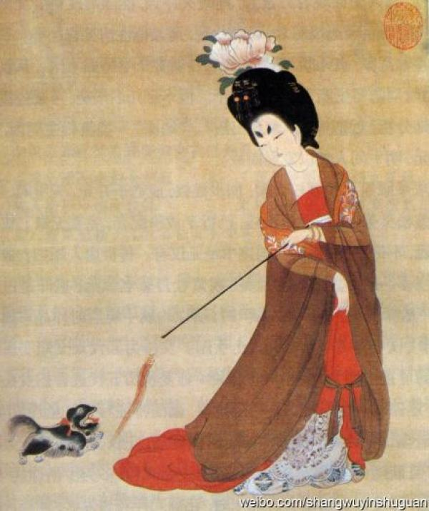
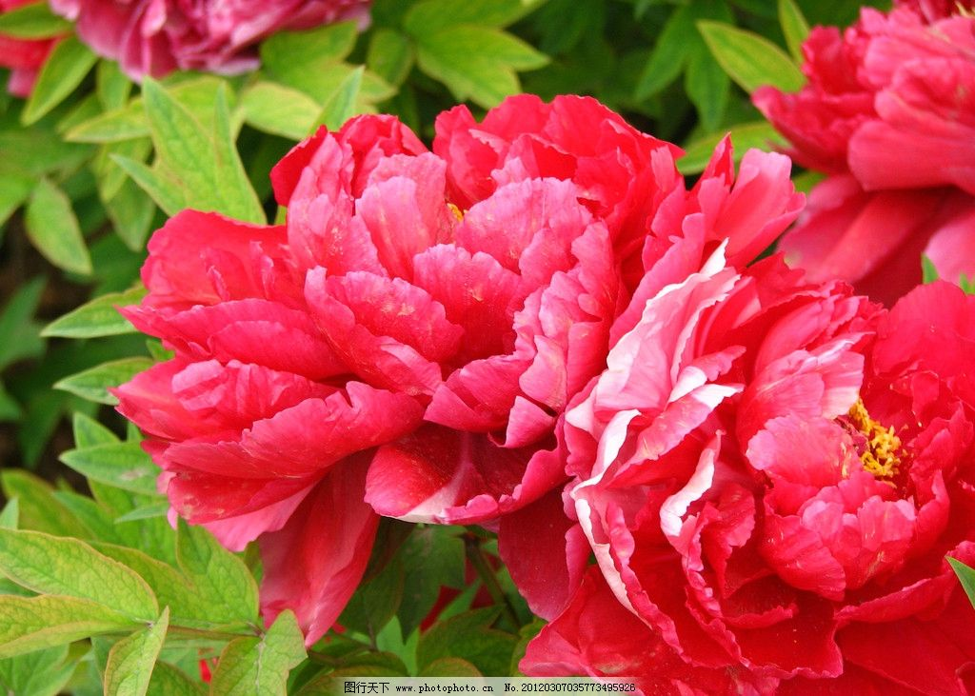
沉香亭北倚阑干
一枝红艳露凝香

Slide 19
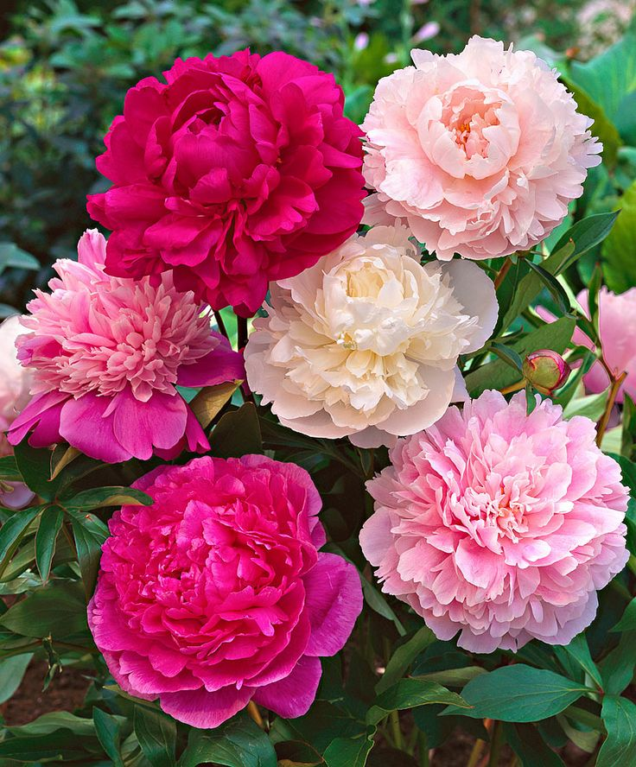
芍药
《芍药》
韩愈
浩态狂香昔未逢，
红灯烁烁绿盘龙。
觉来独对情惊恐，
身在仙宫第几重？

Slide 20
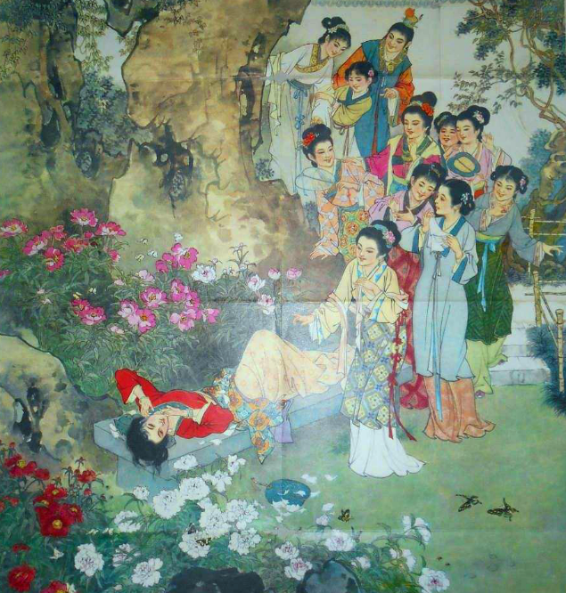
憨湘云醉眠芍药茵
果见湘云卧于山石僻处一个石磴子上，业经香梦沈酣。四面芍药花飞了一身，满头脸衣襟上皆是红香散乱。手中的扇子在地下，也半被落花埋了，一群蜜蜂蝴蝶闹嚷嚷的围着。又用鲛帕包了一包芍药花瓣枕着。众人看了，又是爱，又是笑，忙上来推唤搀扶。湘云口内犹作睡语说酒令，嘟嘟囔囔说：“泉香酒冽，……醉扶归，宜会亲友。”……
——《红楼梦》第六十二回

Slide 21
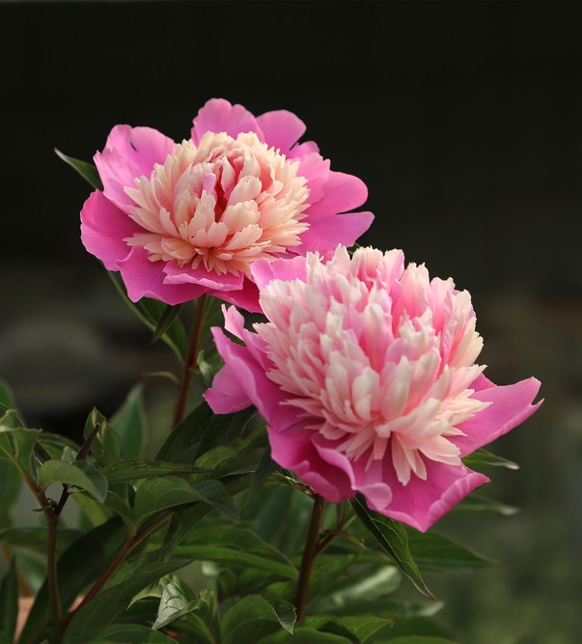
维士与女，伊其相谑，赠之以芍药。
——《诗经·郑风·溱洧》
戏题阶前芍药
柳宗元
凡卉与时谢，妍华丽兹晨。
欹红醉浓露，窈窕留馀春。
孤赏白日暮，暄风动摇频。
夜窗蔼芳气，幽卧知相亲。
愿致溱洧赠，悠悠南国人。

Slide 22
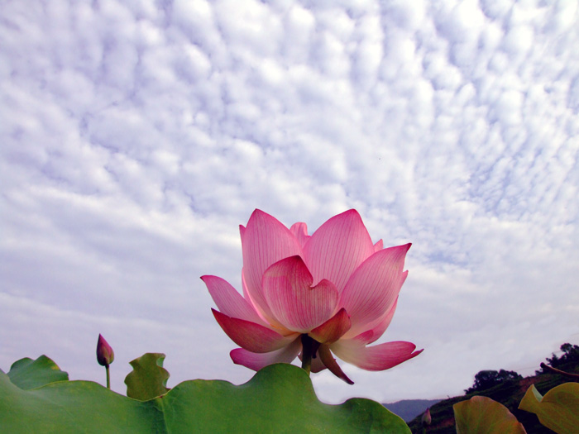
荷花
出淤泥而不染，
濯清涟而不妖。
轻桡泛泛红妆，
湘裙波溅鸳鸯。
兰麝熏风缥缈，
吹来都作莲香。
——李白
看取莲花净，
应知不染心。
—— 孟浩然
苦海迷途去未因，
东方过此几微尘。
何当百亿莲花上，
一一莲花见佛身。
——李商隐

Slide 23
花中四君子
梅——剪雪裁冰，一身傲骨
兰——空谷幽香，孤芳自赏
竹——筛风弄月，潇洒一生
菊——凌霄自得，不趋炎热

Slide 24
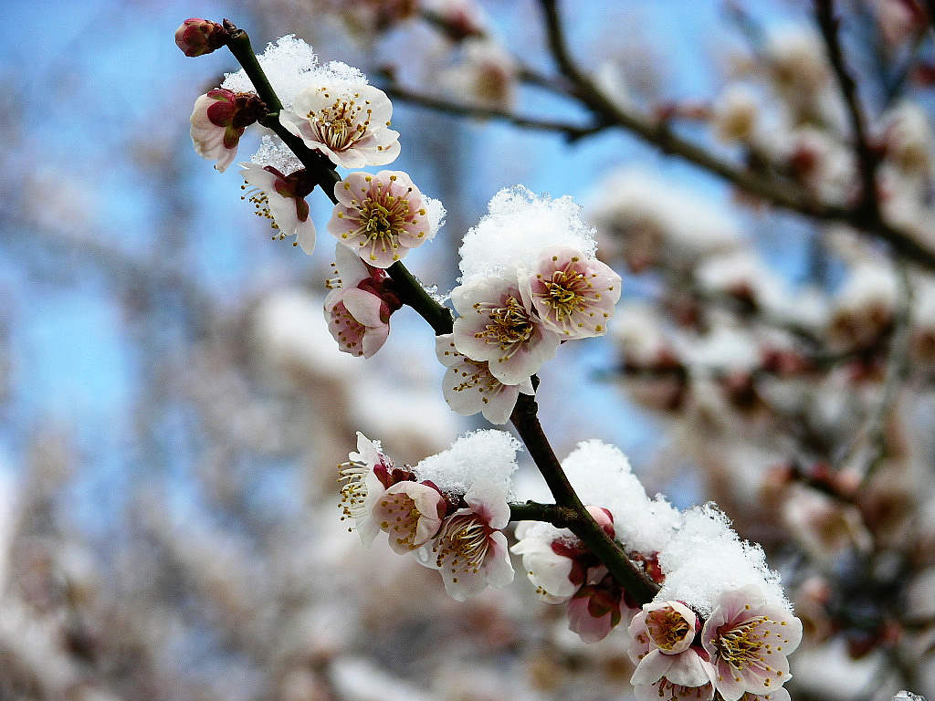
不经一番寒彻骨，怎得梅花扑鼻香。
——黄檗禅师

Slide 25
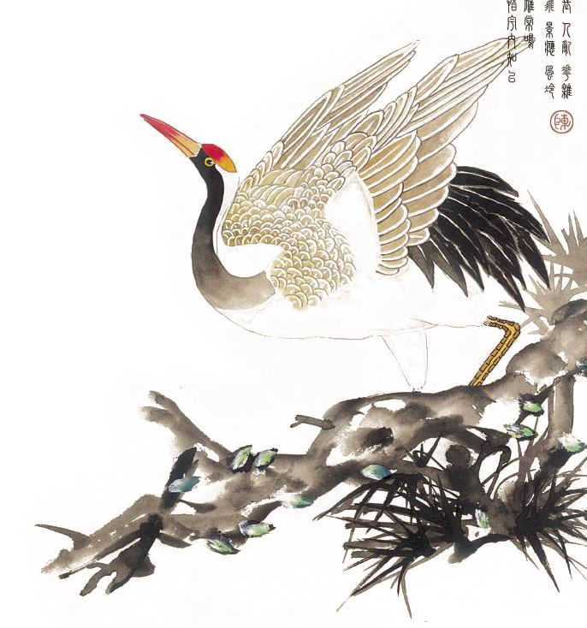
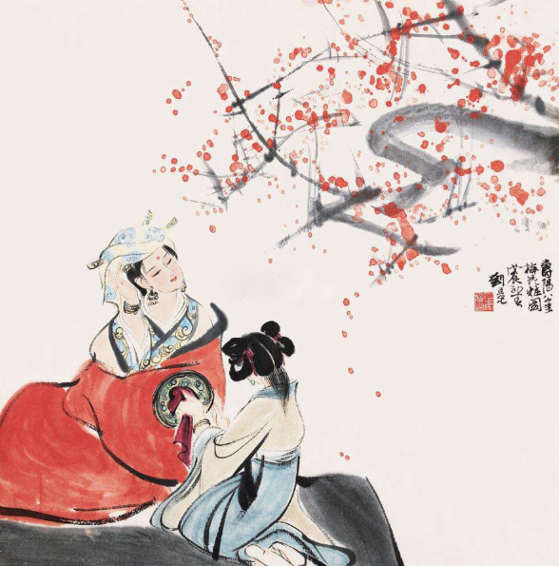
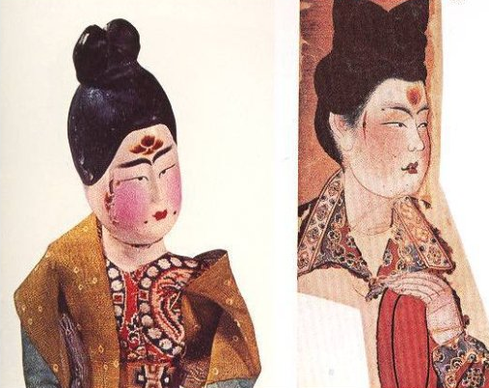
梅花妆

Slide 26
梅
王安石
墙角数枝梅，凌寒独自开。
遥知不是雪，为有暗香来
卜算子·咏梅
陆游
驿外断桥边，寂寞开无主。
已是黄昏独自愁，更著风和雨。
无意苦争春，一任群芳妒。
零落成泥碾作尘，只有香如故。
卜算子·咏梅
毛泽东
风雨送春归，飞雪迎春到。
已是悬崖百丈冰，犹有花枝俏。
俏也不争春，只把春来报。
待到山花烂漫时，她在丛中笑。

Slide 27
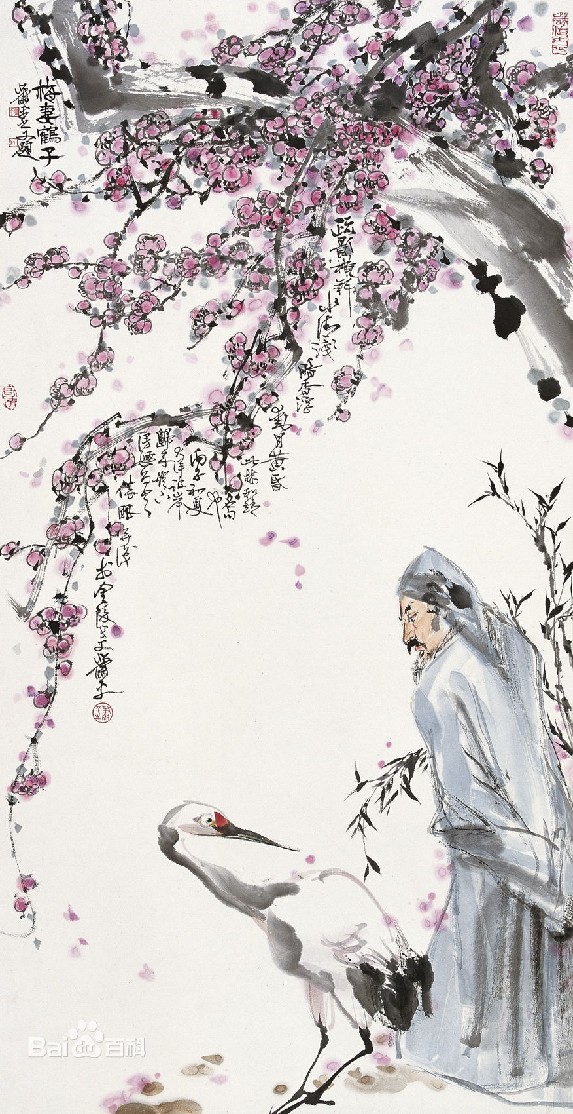
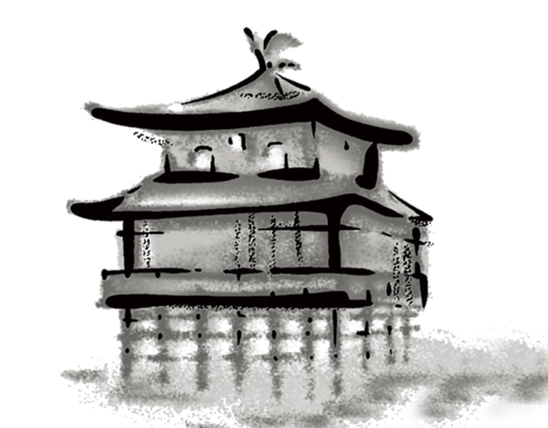
林逋：梅妻鹤子
山园小梅 其一
众芳摇落独暄妍，占尽风情向小园。
疏影横斜水清浅，暗香浮动月黄昏。
霜禽欲下先偷眼，粉蝶如知合断魂。
幸有微吟可相狎，不须檀板共金樽。

Slide 28

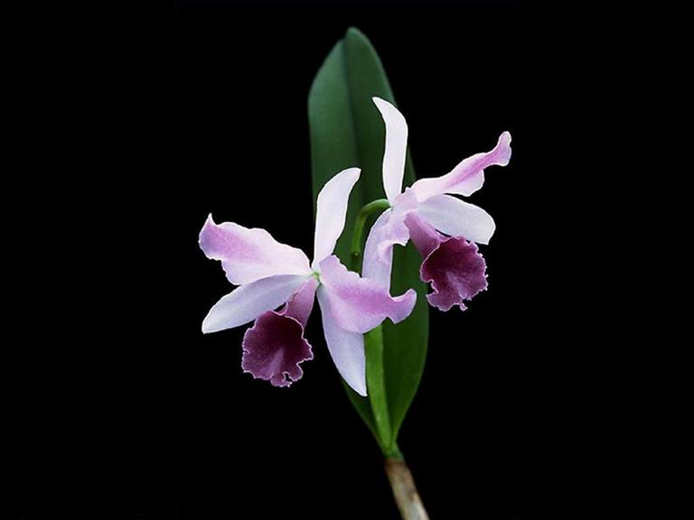
清风摇翠环，凉露滴苍玉。美人胡不纫，幽香蔼空谷。
——唐彦谦

Slide 29
“士之才德盖一国，则曰国士；女之色盖一国，则曰国色；兰之香盖一国，则曰国香。”——黄庭坚
“世称三友，竹有节而无花，梅有花而无叶，松有叶而无节，唯兰独并有之。”——王贵学的《王氏兰谱》
启江离与辟芷兮,纫秋兰以为佩。——屈原
手培兰蕊两三载，日暖风和次第开；
坐久不知香在室，推窗时有蝶飞来。——余同麓
婀娜花姿碧叶长，风来胜隐谷中香。
不因纫取堪为佩，纵使无人亦自芳。 ——玄烨《咏幽兰》

Slide 30
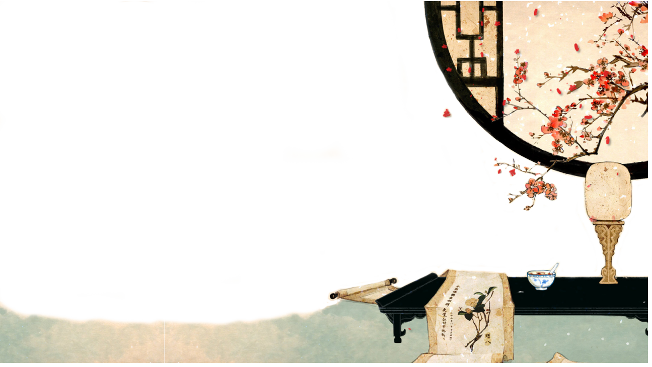
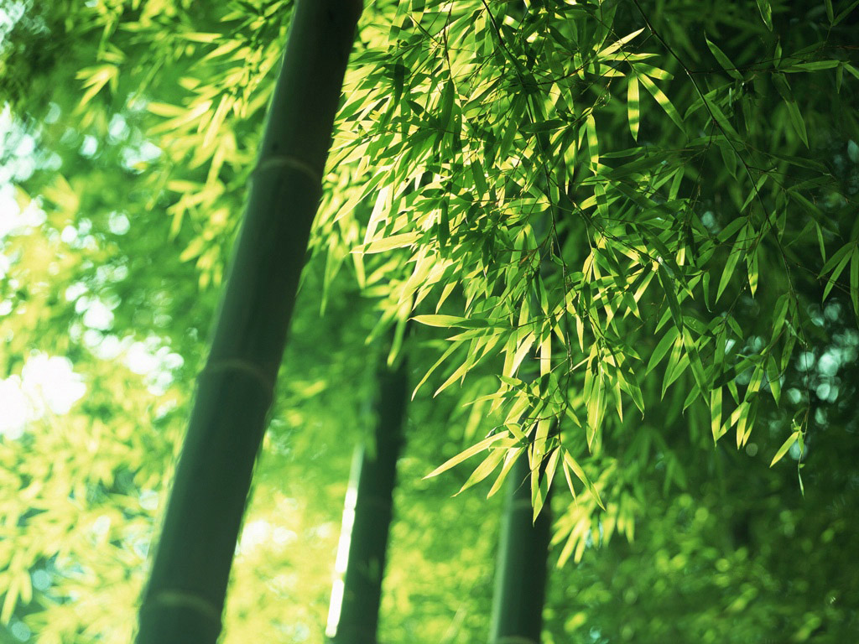
万花颜色终有谢，幽竹清阴待我归

Slide 31
食者竹笋，庇者竹瓦，载者竹筏，炊者竹薪，衣者竹皮，书者竹纸，
履者竹鞋，真可谓不可一日无此君也。——苏东坡
瞻彼淇奥，绿竹猗猗。——《诗经》
《魏氏春秋》记载：“嵇康与陈留阮籍、河内山涛、河南向秀、
籍兄子咸、琅琊王戎、沛人刘伶，相与友善，游于竹林，号为七贤。”
宁使食无肉，不可居无竹。——苏东坡

Slide 32
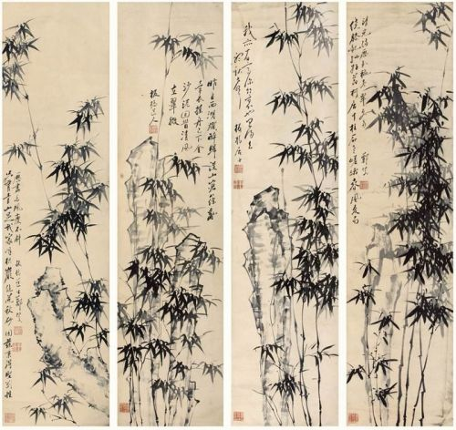
咬定青山不放松，立根原在破岩中。
千磨万击还坚劲，任尔东西南北风。
——郑燮《竹石》
郑燮 墨竹图

Slide 33
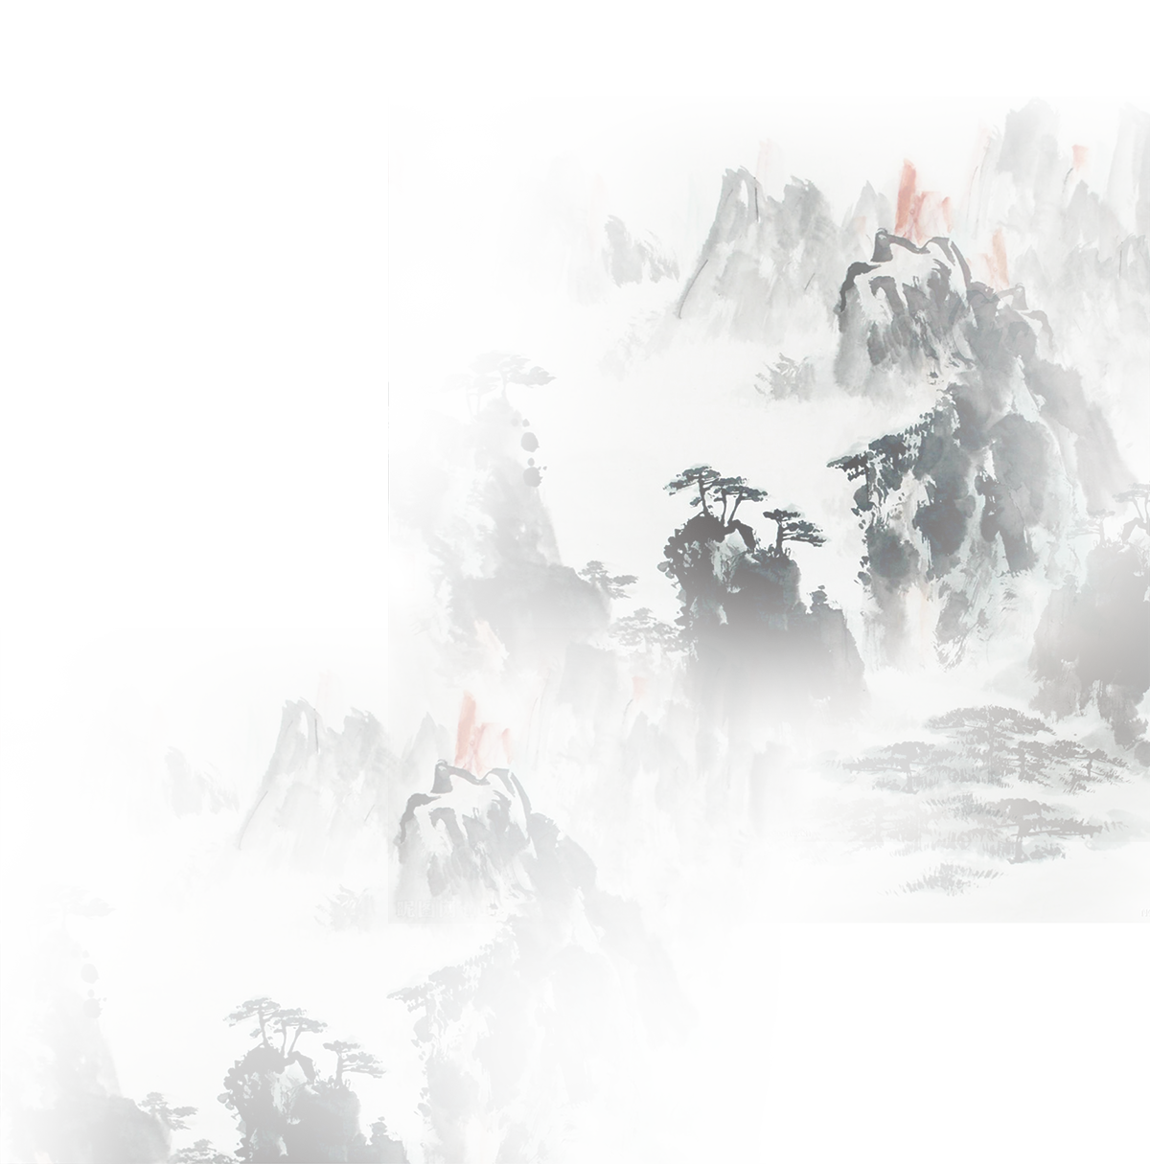
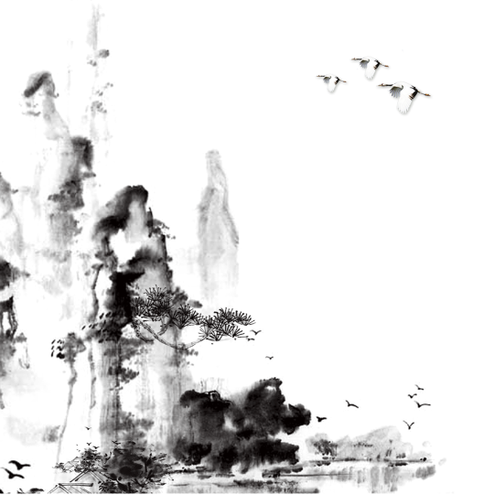
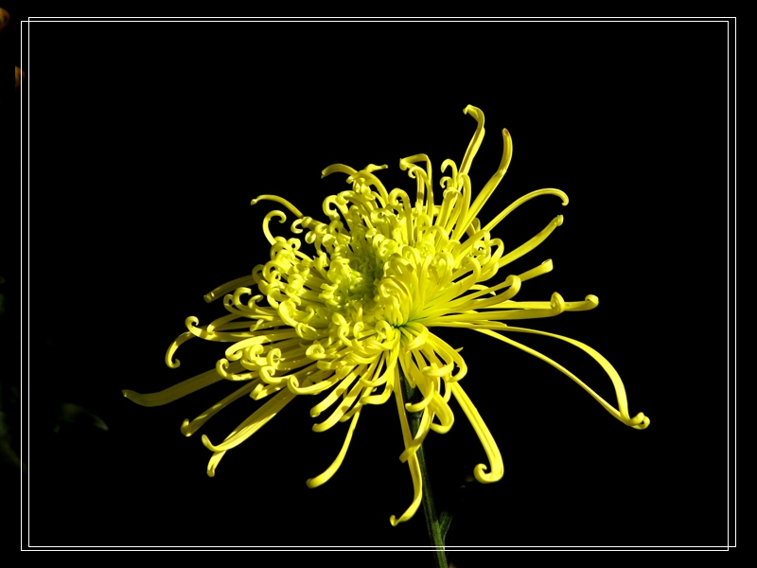
待到秋来九月八，我花开后百花杀。
冲天香阵透长安，满城尽带黄金甲。
——《不第后赋菊》唐·黄巢

Slide 34

菊花
元稹
秋丝绕舍似陶家，
遍绕篱边日渐斜。
不是花中偏爱菊，
此花开尽更无花。

Slide 35
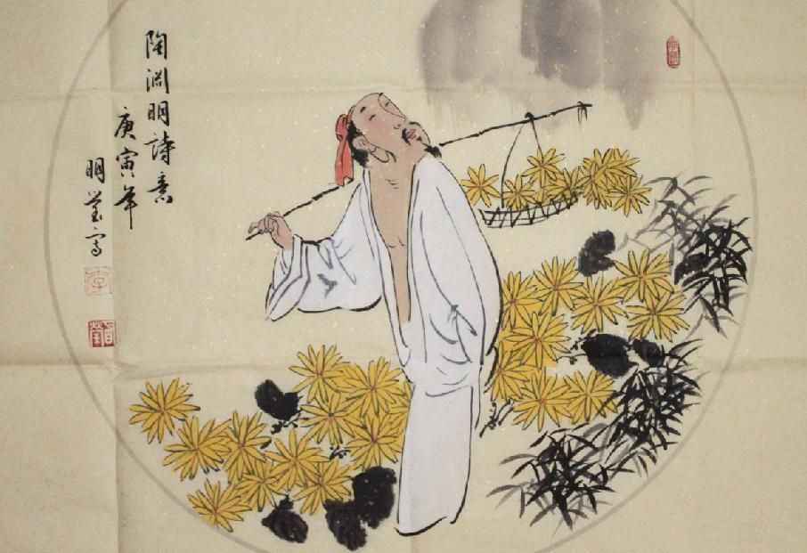
魏晋玄远之风与陶渊明的菊花
饮酒·第五
结庐在人境，而无车马喧。
问君何能尔？ 心远地自偏。
采菊东篱下，悠然见南山。
山气日夕佳，飞鸟相与还。
此中有真意，欲辨已忘言。

Slide 36
花与时代民族风貌

Slide 37
镜面观：唐宋两大盛世的不同
唐代国花 可谓牡丹
宋代国花 可谓梅花
丰腴 富贵 开阔 华丽 流光溢彩的开放气象
清瘦 高洁 含蓄 精致 清秀闲雅的内敛精神
——折射出两大盛世时代风貌、艺术风格、审美趣味的不同

Slide 38

谢
谢
观
赏

